Slide 1
Handlungsleitfaden zum Umgang mit textgenerierenden KI-Systemen Februar 2023

Slide 2
Was ist textgenerierende KI (z.B. ChatGPT)?
Chatbot simuliert menschliche Konversation
Basis: maschinelles Lernen und neuronale Netze
Antworten kaum von menschlichen Antworten zu unterscheiden
lernt aus menschlichem Feedback
GPT-3 von OpenAI (2023), textgenerierendes KI-System, Startbildschirm

Slide 3
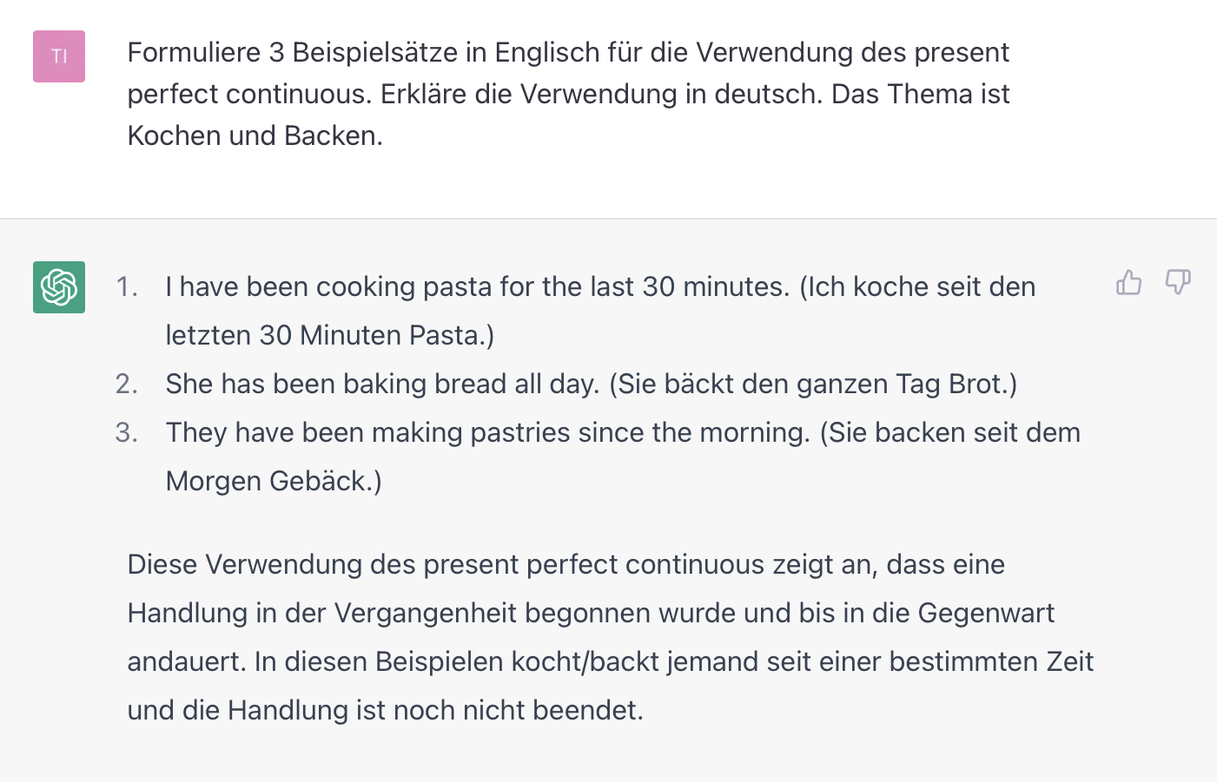
Was kann textgenerierende KI (z.B. ChatGPT)?
Fragen beantworten
Texte schreiben, übersetzen
Texte zusammenfassen, bewerten
Gedichte verfassen
Computerprogramme schreiben
MultipleChoice-Tests erstellen
Mathe-Aufgaben lösen
u. v. m.
Ausgaben können variieren!
GPT-3 von OpenAI (2023), ein textgenerierendes KI-System

Slide 4
Warum kann es zu Fehlinformationen kommen?
Training von ChatGPT im Sommer 2021 abgeschlossen
„Wissenslücken“ mit Neukombinationen von Textfragmenten oder Ausschmückungen aufgefüllt
Antworten werden aus Wahrscheinlichkeitsabfolgen errechnet
Medienkompetenz entwickeln
GPT-3 von OpenAI (2023), ein textgenerierendes KI-System

Slide 5
Schulischer Umgang mit KI-Systemen
Auswirkungen auf Bildungssystem und Berufswelt werden immens sein
je nach Perspektive: Chancen und Perspektiven oder Herausforderungen oder Gefahren
Im Unterricht thematisieren
Notes:
Prompt war: Humanoider Roboter als Lehrer in einem Klassenzimmer als Ölgemälde

Slide 6
Perspektiven der Beschäftigung mit KI:
technologisch | Wie funktioniert ein KI-Textgenerator?
gesellschaftlich-kulturell | Welche gesellschaftlichen Auswirkungen hat der Einsatz von KI?
anwendungsbezogen | Wofür kann die KI-Anwendung genutzt werden und worauf ist zu achten?

Slide 7
Rechtliche und praktische Rahmenbedingungen
Nutzung mit eigenen Geräten der Schülerinnen und Schüler bzw. über eigene Accounts/E-Mail-Adressen kann nicht empfohlen werden
Sofern Lehrkräfte auf freiwilliger Basis über einen KI-Anwendungen verfügen, können sie diesen nutzen, um im Plenum mit den Schülerinnen und Schülern zu arbeiten.
Es wird empfohlen, auch die Eltern über die Art der Nutzung einer KI-Anwendung im Unterricht und den Rahmen der rechtlich zulässigen Möglichkeiten zu informieren.

Slide 8
Stellschrauben für Aufgaben,
die weniger anfällig dafür sind, ausschließlich von KI erledigt zu werden:
Individuelle Bezüge | Umfrage, Experiment, Datenerhebung, Wohnortbezug
Format- und Medienwechsel | Plakat, Erklärvideo, Podcast, Song, Präsentation
Formatives Assessment | Beobachtung, Rückmeldung bzw. Feedback begleitend zum Erarbeitungsprozess

Slide 9
Nutzen für mich als Lehrkraft
Differenzierungsmöglichkeiten
Tests zur Diagnose
Ideen für den Unterricht
erste Korrekturen von Produkten
Texte auf verschiedenen Niveaustufen
Analogien und Beispiele
Quizformate
u. v. m.
GPT-3 von OpenAI (2023), ein textgenerierendes KI-System

Slide 10
Unterstützungsmaterialien
Im Bildungsportal unter
https://www.schulministerium.nrw/textgenerierende-ki
Handlungsleitfaden
Moodle-Kurs
Vortrag von Frau Prof. Weßels

